Slide 1
https://youtu.be/30z24YYRi4E
Aikuislukion entisen opiskelijan, Aleksin, viesti uusille opiskelijoille:
https://youtu.be/30z24YYRi4E?si=ZfOqbQeV2SWo6zX9

Slide 2
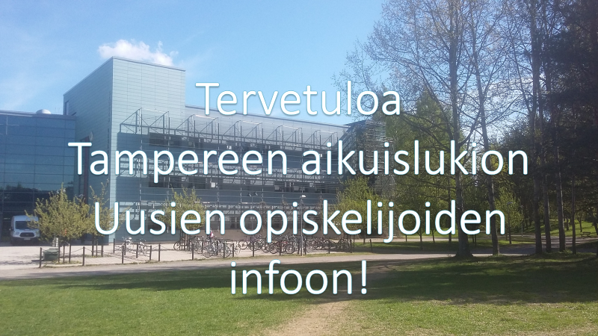

Slide 3

KOTISIVU: tampere.fi/aikuislukio
WILMA: edutampere.inschool.fi
MOODLE: moodle.tampere.fi

Slide 4
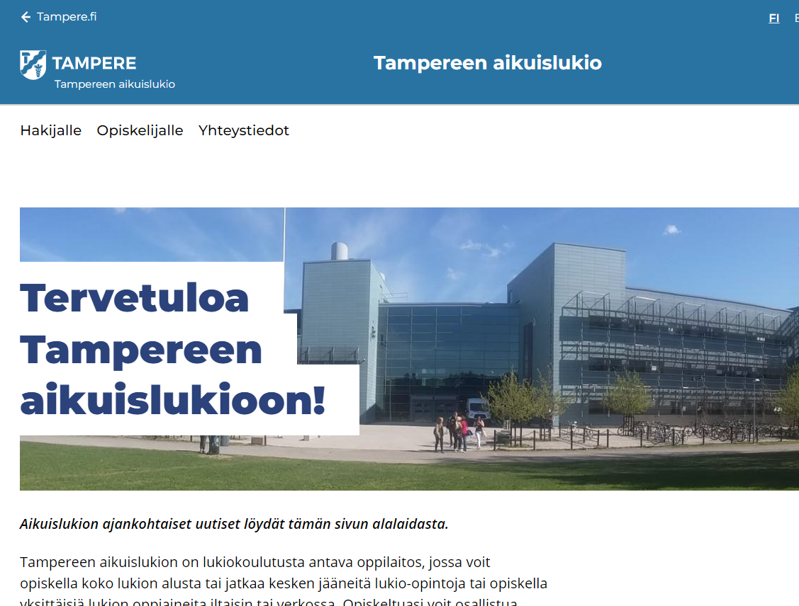
www.tampere.fi/aikuislukio
Ellet ole vielä ilmoittautunut
Kaikkea mahdollista opiskelusta

Slide 5
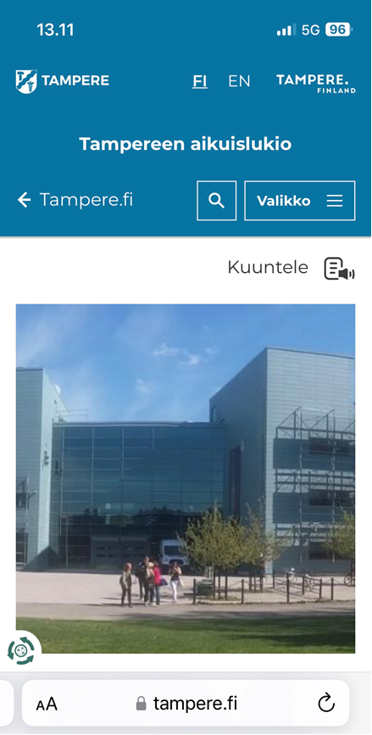
Mobiililaitteissa alasivut löytyvät yleensä ”hampurilais-valikosta”.

Slide 6
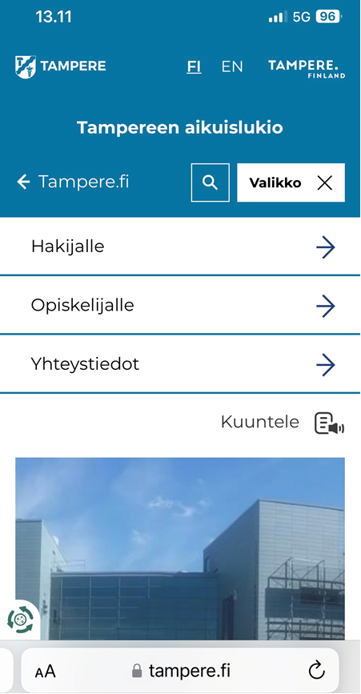

Alasivujen kohdalla nuolta klikkaamalla saat esiin siellä olevat sivustot.

Slide 7
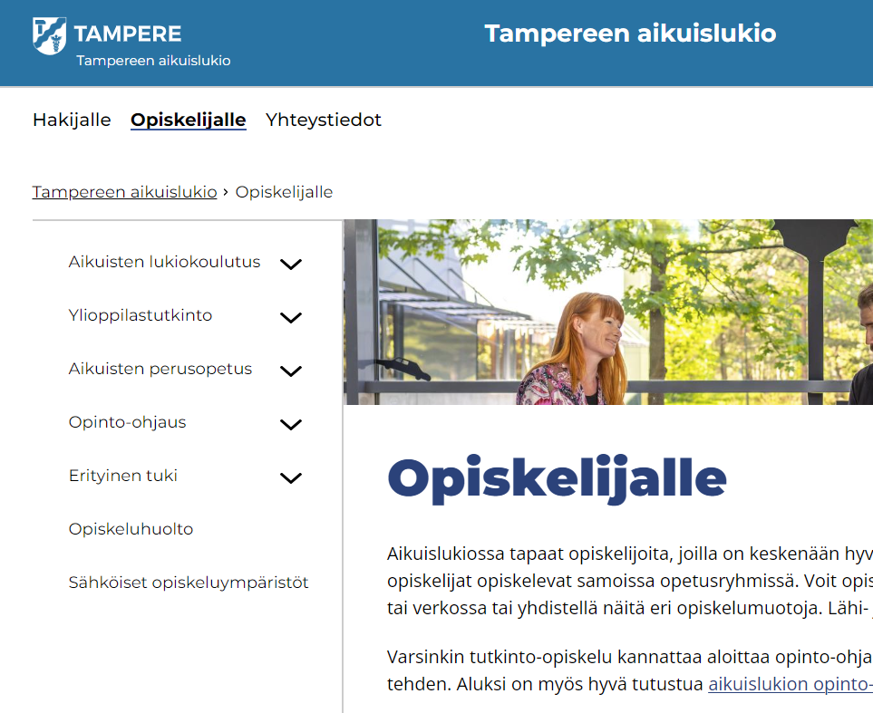
Ilmoittautuminen
Kun olet ilmoittautunut, osallistu opinto-ohjaajien non-stop ohjaukseen tai varaa aika opolle opiskelusuunnitelman tekoa varten.
Opinto-ohjaajien
yhteystiedot
kotisivuilla:
Opiskelijalle >
Opinto-ohjaus

Slide 8
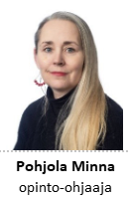
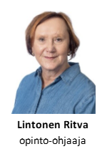
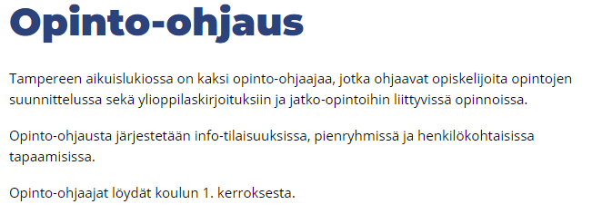

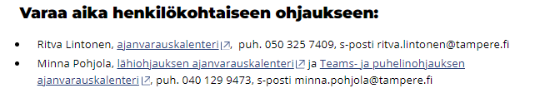
Opiskelijalle > Opinto-ohjaus
Puh.nrot ja sähköpostiosoitteet www.tampere.fi/tampereen-aikuislukio/opiskelijalle/opinto-ohjaus
Ajanvarauskalenterit löydät Wilman Tiedotteet-osiosta

Slide 9
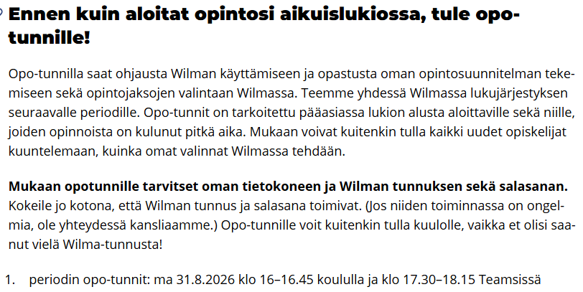
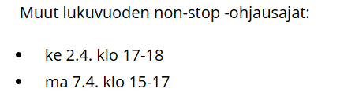

Opiskelijalle > Opinto-ohjaus
Maanantaina 31.8. pidetyn opotunnin esitysmateriaali löytyy Opinto-ohjauksen sivun alalaidasta:
www.tampere.fi/tampereen-aikuislukio/opiskelijalle/opinto-ohjaus

Slide 10
Tutkinto-opiskelija
Lukion oppimäärän suoritus (=lukion päättötodistus)
iltaopintoina, Teams-opintoina ja/tai
verkko-opintoina sekä
mahdollinen ylioppilastutkinnon suoritus

Slide 11

Opinnot voi suorittaa…
Opetukseen osallistuminen on ilmaista. Oppimateriaalit ja opiskeluvälineet opiskelija maksaa itse.
Maksuttomuuden piiriin kuuluville nämä ovat ilmaisia.
Voit suorittaa opinnot alusta loppuun tai täydentää aikaisemmin kesken jääneet opinnot valmiiksi.

Slide 12
Opinnot
Jos sinulla on aiempia lukio-opintoja, ota yhteys opinto-ohjaajaan, joka selvittää tarvittavat suoritukset aikuislukiossa.
Opintopisteiden vähimmäismäärään (88op) sisältyy pakollisia ja valinnaisia opintojaksoja (kursseja).
Enimmäismäärää ei ole.
Lukio tulee suorittaa 2–4 vuodessa.
  Tähän lasketaan mukaan myös aikaisemmat lukio-opinnot

Slide 13
Aineopiskelija eli yksittäisten opintojaksojen opiskelu
Voit opiskella ilta- ja Teams-tunneilla sekä verkko-opinnoissa.
Voit täydentää ylioppilastutkintoa tai korottaa arvosanoja.
Voit valmistautua pääsykokeisiin.
Voit suorittaa puuttuvan ylioppilastutkinnon, jos sinulla on jo lukion päättötodistus tai ammatillinen perustutkinto.

Slide 14
Aineopiskelija
Voit suorittaa kaikkien koulussa opetettavien aineiden opintojaksoja.
Aineopiskelumaksu on 100€/lukukausi (syksy / kevät).
  syksy = periodit 1 – 3
  kevät = periodit 3 – 5
Oppimateriaalit ja työvälineet opiskelija maksaa itse.
Opintomäärälle ei ole rajoitusta.

Slide 15
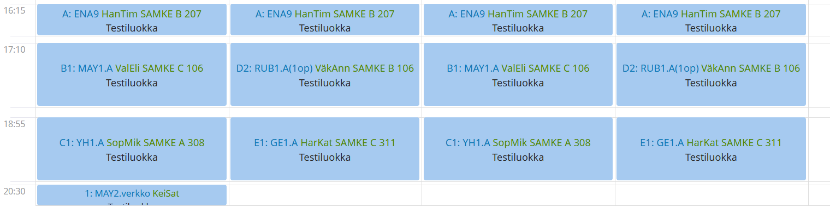

Lähi- ja Teams-oppitunnit ovat maanantaista torstaihin
klo 16.15 – 17.00, 17.10 – 18.40 ja klo 18.55 – 20:25
Maanantain ja keskiviikon / tiistain ja torstain työjärjestykset
ovat identtiset.
Wilman työjärjestys
Illan ensimmäisen tunnin (klo 16.15 – 17.00) tunnin työpäiviä on 2 tai 4 riippuen opintojakson laajuudesta.

Slide 16
Verkkokursseilla ei ole luokkaopetusta, mutta opintojakso on merkitty työjärjestykseen maanantai-iltaan.

Slide 17
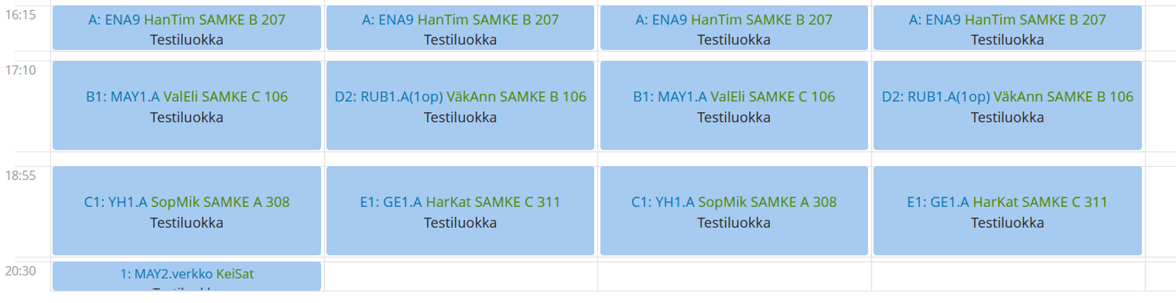
Periodit kestävät n. 6,5 viikkoa, kunkin opintojakson opetuskertoja on yksi lyhyempi aloituskerta sekä 12 kaksoistuntia.

Slide 18


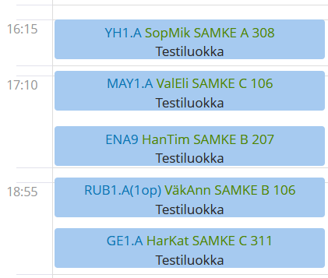
HUOM!
Jokaisen periodin aluksi on aloitustapaaminen, joka kestää 40 minuuttia tai 20 minuuttia.
Tämä aloituskerta ei noudata ma & ke tai
ti & to -opetuspäivien sijoittelua tai kellonaikoja.
Aloitustunnille on välttämätöntä osallistua, sillä silloin selvitetään opintojakson suoritustavat, arviointi ja aikataulu.
Aloitustunnilla varmistat paikkasi ko. kurssilla.
Jos olet estynyt tulemaan aloitukseen,
ota yhteyttä suoraan opintojakson opettajaan Wilma-viestillä tai sähköpostitse.

Slide 19
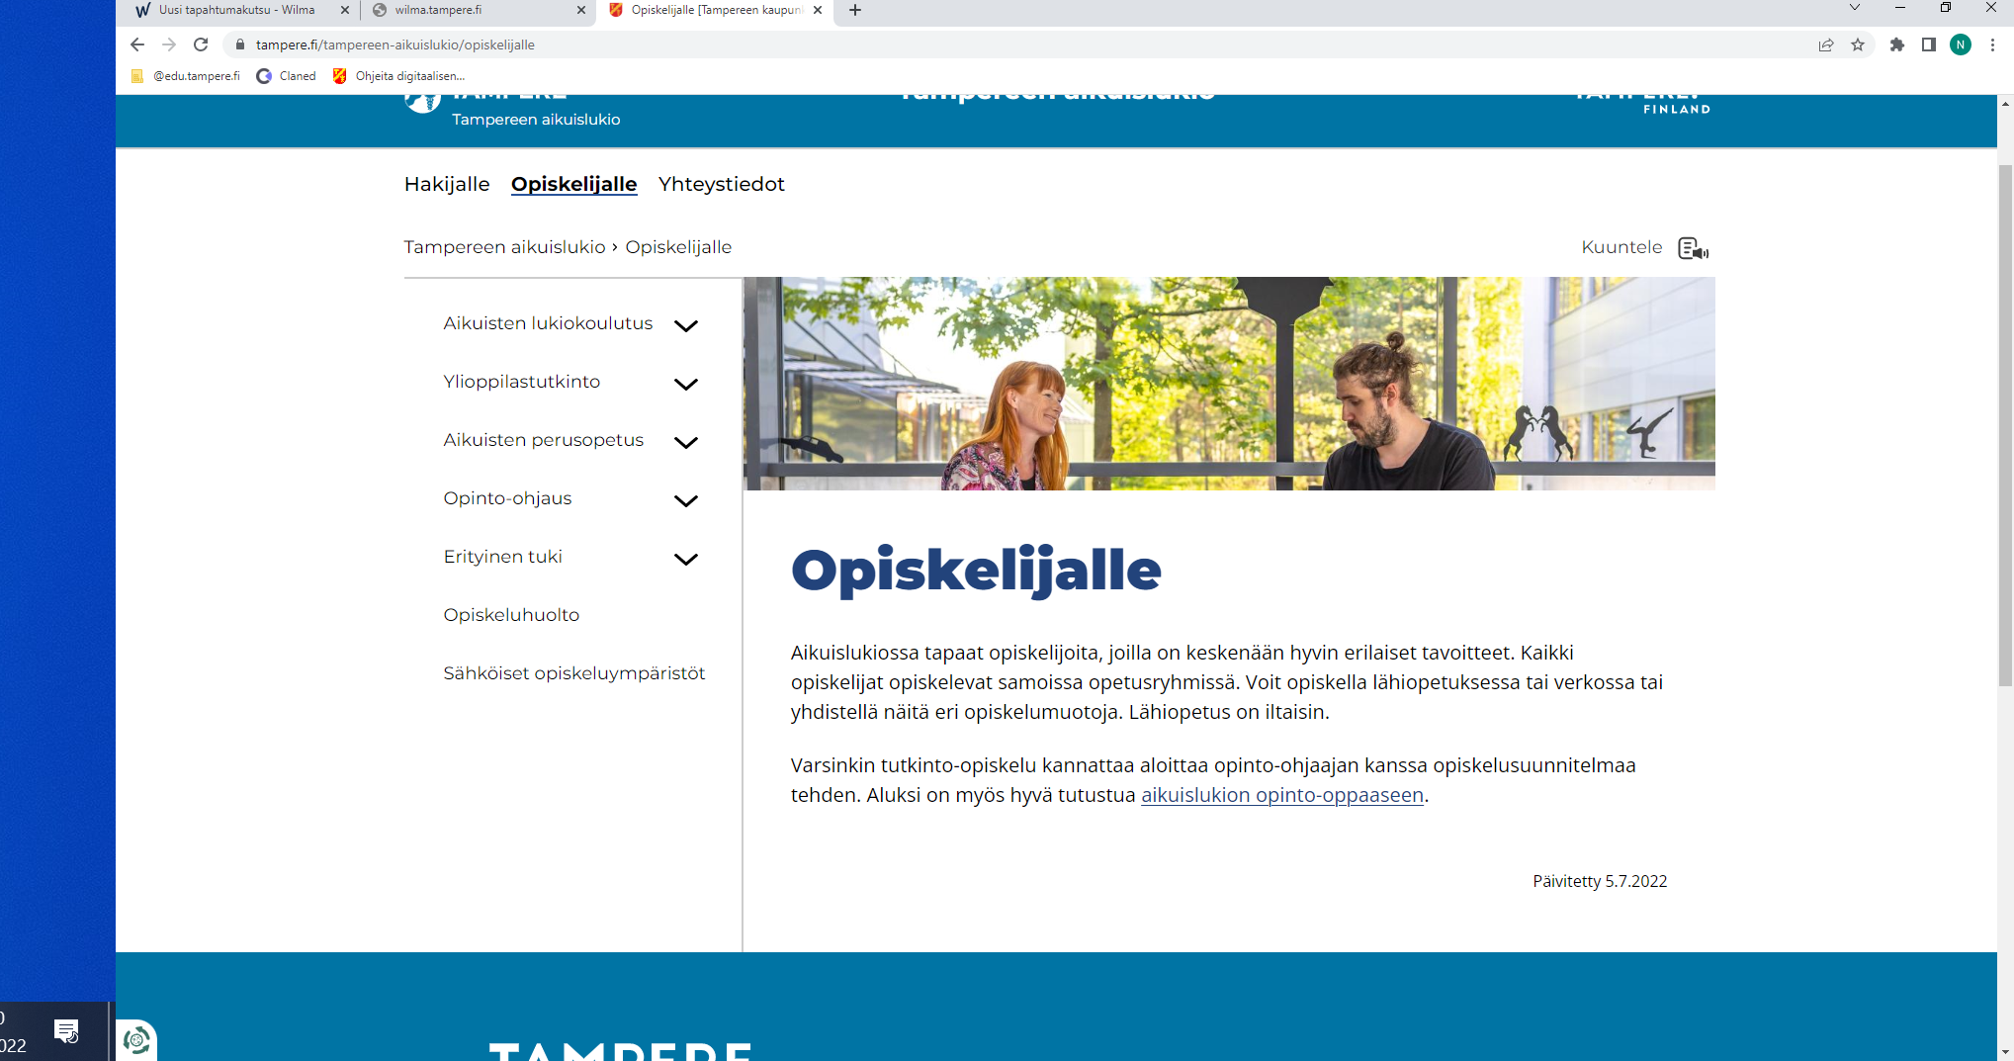
Tarkempaa tietoa vaadittavista opintojaksoista kotisivuilta:
tampere.fi/aikuislukio > Opiskelijalle

Slide 20
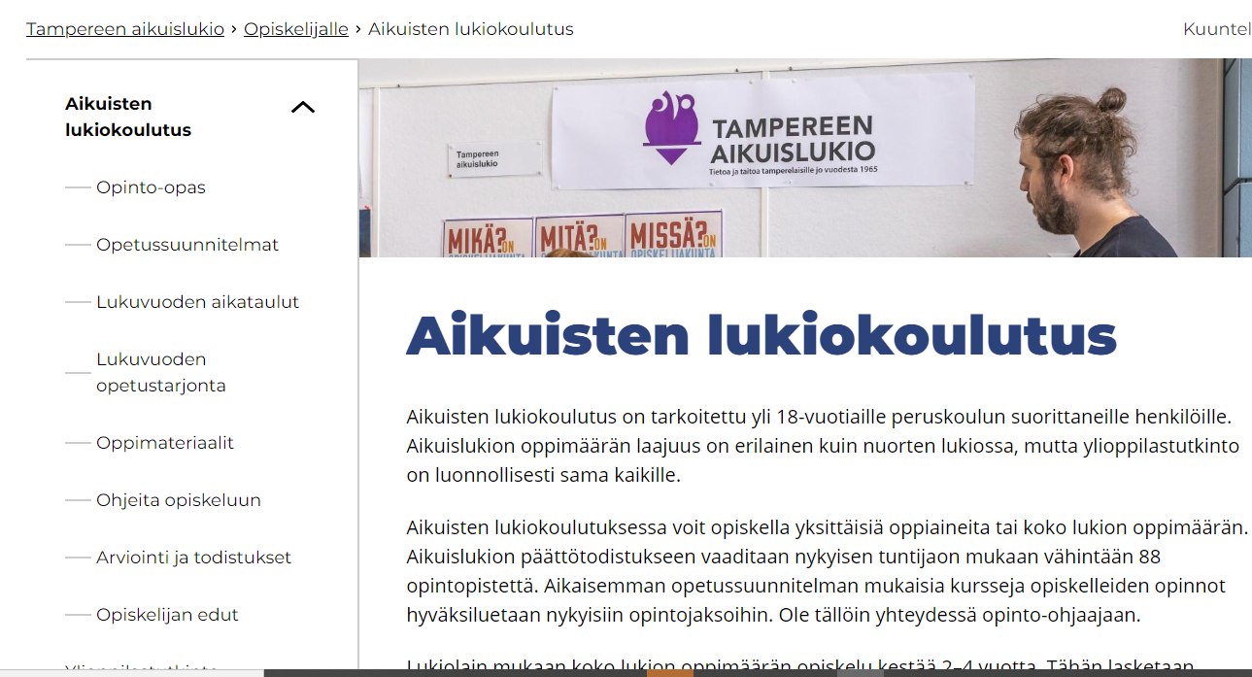
Oppikirjat, kurssikuvaukset ja aikataulut:
tampere.fi/aikuislukio > Opiskelijalle > Aikuisten lukiokoulutus

Slide 21
Apua tarjolla:
Opinto-ohjaajat ohjaavat opiskelijoita opintojen suunnittelussa.
Lukiosihteerit kansliassa auttavat mm. käyttäjätunnuksiin, opiskelutodistuksiin liittyvissä asioissa.
Aineenopettajat opetusaineensa opiskelussa.
Kuraattori sosiaalisen tuen, neuvonnan ja ohjauksen tehtävissä.
Erityisopettaja tekee luki-testit haasteiden toteamiseksi ja auttaa tukimuotojen löytämiseksi.
Digikummi auttaa ongelmissa sovellusten käytössä.
Vahtimestarit – työhuone ala-aulassa
Yhteydenotot Wilma-viesteillä, sähköpostitse tai puhelimitse.

Slide 22
Digilukiseula:
Opintojen alussa tarjolla, myöhemmin pyynnöstä
Velvollisuus kertoa itse tuen tarpeesta

Slide 23
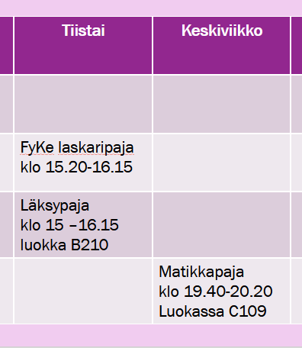

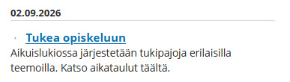
Apua tarjolla:
Läksypajassa voit tehdä erityisopettajan ohjauksessa opintojaksoihin liittyviä tehtäviä.
Matikkapajassa ratkotaan matematiikan haasteita.
FYKE-laskaripajassa lasketaan fysiikan ja kemian
laskuja.
Pajojen tarkemmat aikataulut ja
mahdolliset teemat löydät Wilma tiedotteesta
”Tukea opiskeluun”.

Slide 24

Wilma edutampere.inschool.fi
Wilmassa mm. työjärjestys, opintojen seuranta, tiedotteet ja viestintämahdollisuus opettajille ja muulle henkilökunnalle.
Seuraa Wilmaa säännöllisesti. Wilman tiedotteet ja koulun kotisivut ovat pääasialliset viestintä- ja tiedotuskanavat.

Slide 25

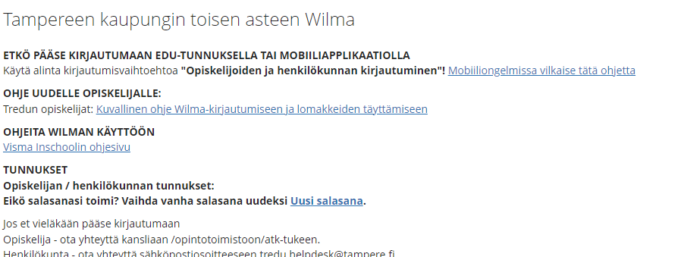
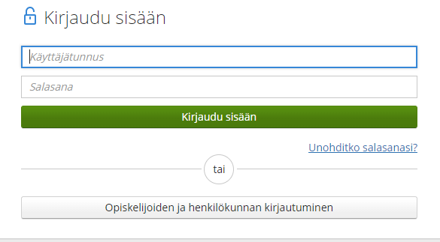

Wilma edutampere.inschool.fi
etunimi.sukunimi@edu.tampere.fi
Vaihda salasanasi heti / Laita se muistiin.

Slide 26
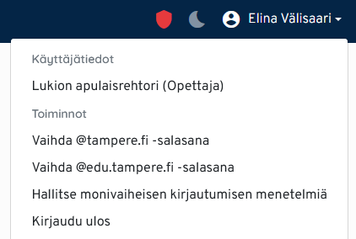
Wilma edutampere.inschool.fi
Salasana vaihdetaan osoitteessa
https://startti.tredu.fi
Kirjaudu nykyisellä tunnuksellasi
ja salasanallasi.
Siirry uudestaan kirjautumiskohtaan
ja valitse valikosta
”Vaihda @edu.tampere.fi –salasana”.
Vaihda salasana heti uuteen ja
laita se muistiin. Kukaan koululla ei tiedä salasanaasi.

Slide 27
Opintojaksoille ilmoittautuminen
Opintojaksoille ilmoittaudutaan Wilmassa (Wilman etusivu).
Seudun verkko-opetukseen ilmoittaudutaan aina opon kautta
Opintotarjotin on nähtävissä koko lukuvuoden, mutta opintojaksoille voi ilmoittautua aikaisintaan viikkoa ennen periodin alkua.
Mikäli huomaat ilmoittautumisajan jo päättyneen, ota mahdollisimman nopeasti yhteyttä opintojakson opettajaan.
Jos ryhmä on täynnä, voit tiedustella mahdollisuutta päästä mukaan suoraan opettajalta.

Slide 28
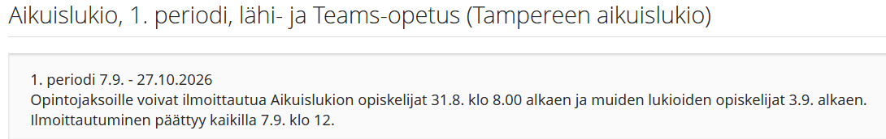

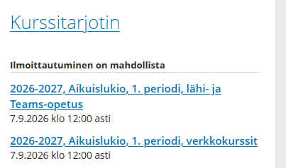
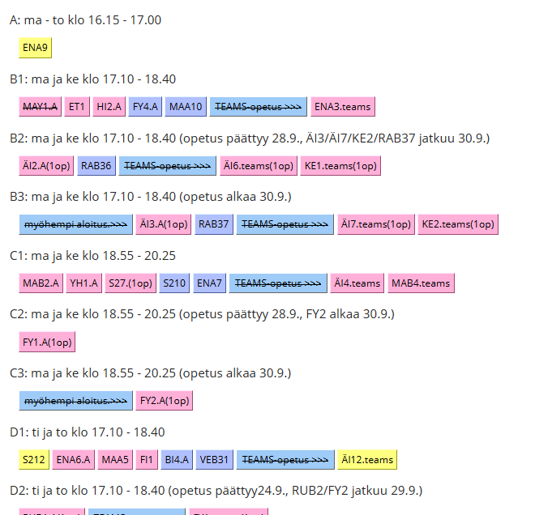

Wilman etusivulla
on kurssitarjottimet
Valinnat klikkaamalla
opintojakson
tunnusta

Slide 29
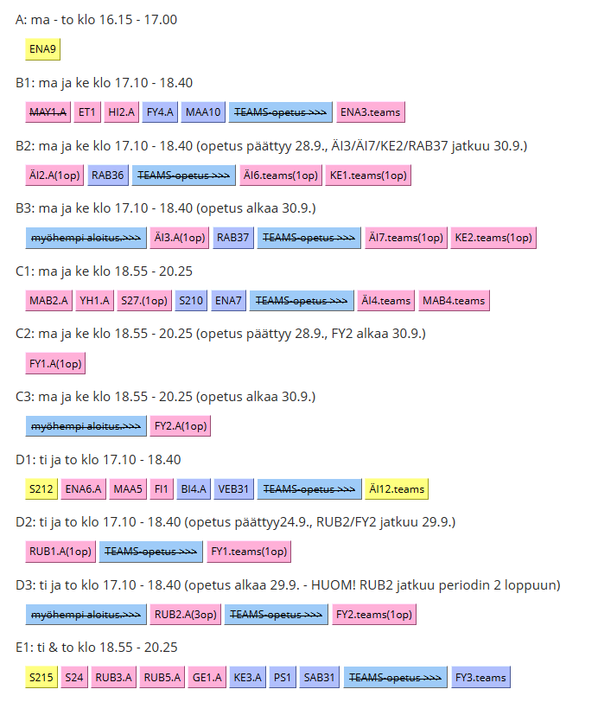


Oppitunnin päivät ja kellonaika sekä mahdollinen lisäselvitys
Valitse yksi koko periodin kestävä opintojakso
Aikuislukion lähi- ja teams-tunnit
TAI yksi/kaksi puoli periodia kestävää!

Slide 30
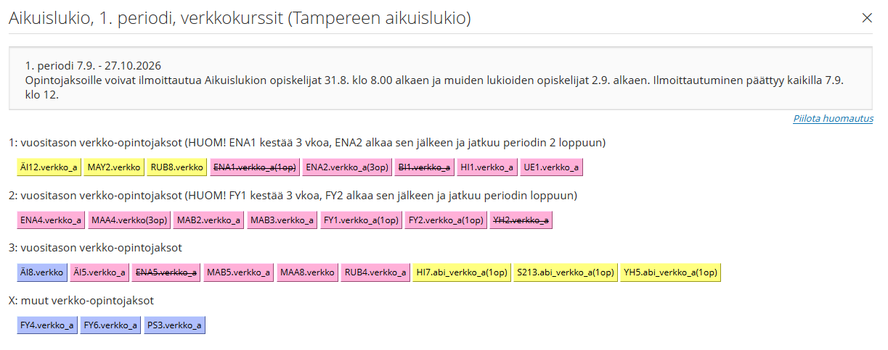

Slide 31
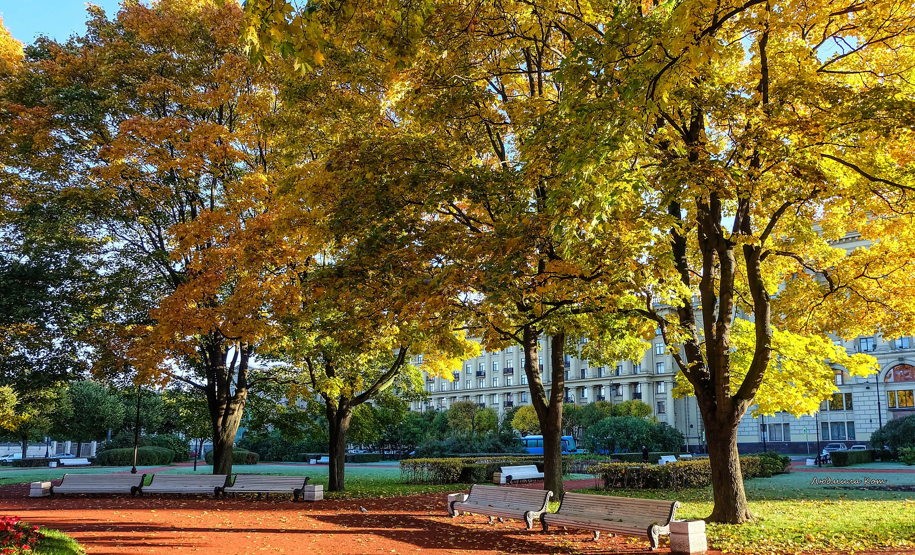
Hallo! Привет!
Lähde rohkeasti opiskelemaan saksaa tai venäjää!
  Aiempaa osaamista ei tarvita.
  Opiskelu alkaa alkeista.
VEB31
ti/to
klo 17.10-18.40
SAB31
ti/to
klo 18.55-20.25
Uusi kieli. Uusia mahdollisuuksia!

Slide 32

moodle.tampere.fi
Opetuksessa käytettävä oppimisalusta on Moodle.
Miltei jokaisella opintojaksolla on oma
Moodle-sivustonsa, mistä löydät aikataulu-
ja arviointitiedot, opiskelumateriaalia,
tehtäviä ja testejä.
Jos opintojaksolla on käytössä Moodle, saat ”avaimen” opettajalta aloitusviestissä.
Kirjautuessasi ensimmäisen kerran lue opastus!

Slide 33
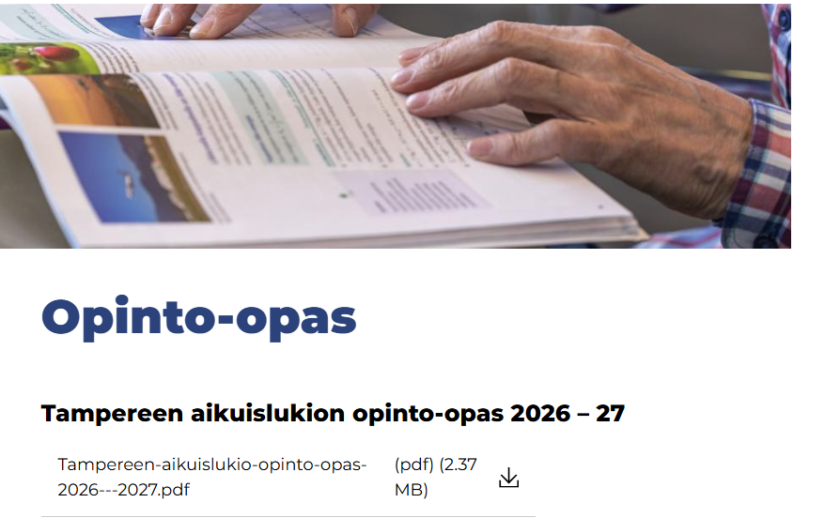

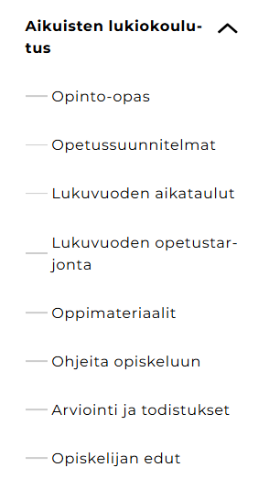
Lue Opinto-opasta
www.tampere.fi/aikuislukio

Slide 34

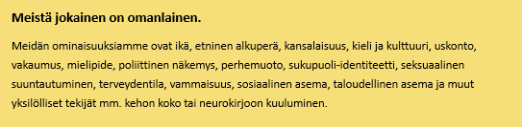
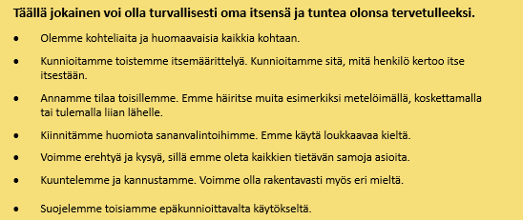

Slide 35
Tervetuloa oppimaan ja viihtymään
Tampereen aikuislukiossa!
Verkko-osoite: tampere.fi/aikuislukio
WILMA: edutampere.inschool.fi
MOODLE: moodle.tampere.fi

Slide 36


